Slide 1
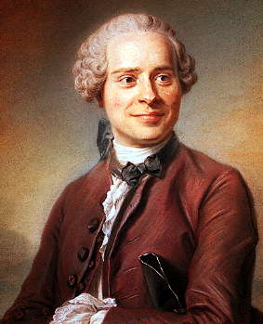
Жан Лерон
Д’Аламбер
(1717-1783)

Slide 2
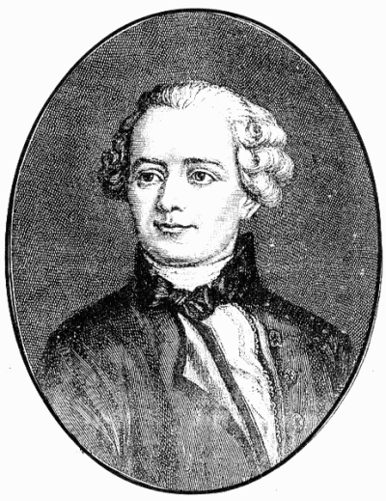
французский математик, механик и философ-просветитель
в 1751-1757 вместе с Дени Дидро редактор «Энциклопедии»
сформулировал правила составления дифференциальных уравнений движения материальных систем
обосновал теорию возмущения планет
труды по математическому анализу, теории дифференциальных уравнений, теории рядов, алгебре

Slide 3


Признак Д’Аламбера
— признак сходимости числовых рядов, установлен в 1768 г.
Если для числового ряда
существует такое число q, 0 < q < 1, что начиная с некоторого номера выполняется неравенство
то данный ряд абсолютно сходится;

Slide 4


если же, начиная с некоторого номера
то ряд расходится.
Признак сходимости Д’Аламбера в предельной форме
Если существует предел
то рассматриваемый ряд абсолютно сходится если ρ < 1,
а если ρ > 1 — расходится .
Замечание: Если ρ = 1, то признак д′Аламбера не даёт ответа
на вопрос о сходимости ряда.

Slide 5
Спасибо
за внимание!

